Slide 1
Оформление мероприятий в ДОУ – фотозоны к праздникам
Муниципальное бюджетное дошкольное образовательное учреждение
«Детский сад комбинированного вида № 36 «Улыбка»
Подготовили:
Лобанова Ольга Владимировна,
старший воспитатель
Голева Наталья Викторовна, воспитатель
Губайдуллина Дина Сергеевна, воспитатель
Междуреченский городской округ
2022

Slide 2
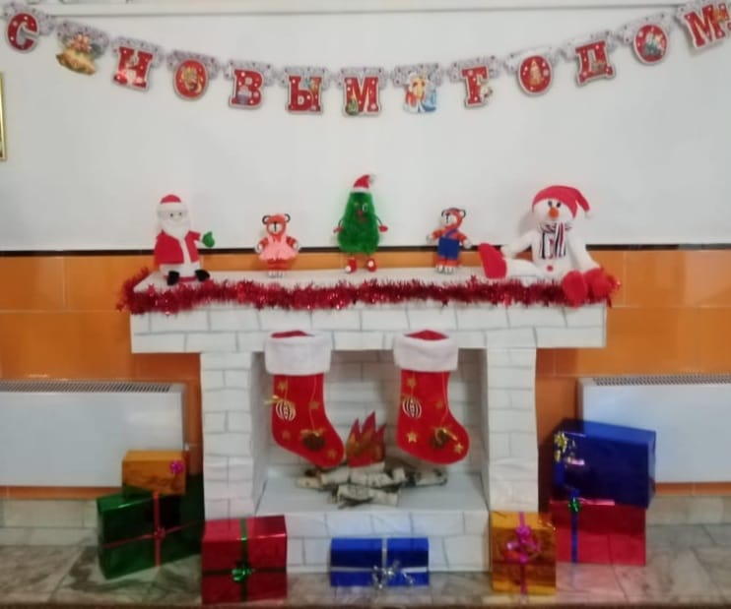
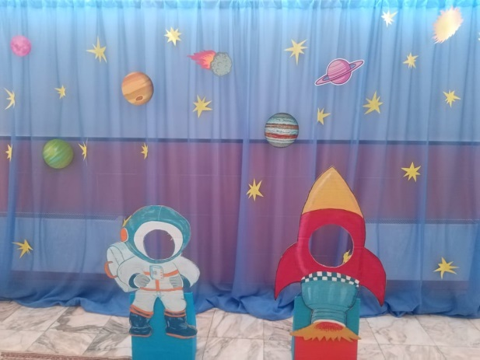
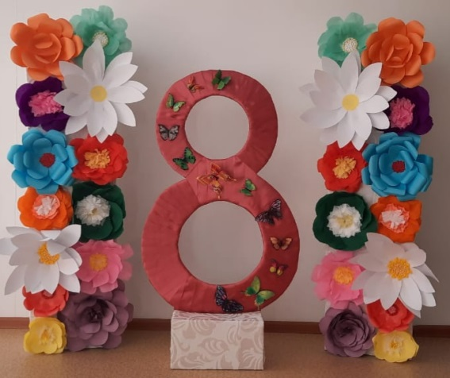
Фотозона -
декорированное пространство, которое позволяет создать волшебную атмосферу. Это красивый фон или полностью украшенная локация для праздничной фотосессии. Оформить зону можно на открытом воздухе или в помещении.

Slide 3
Основные правила оформления
Красивые памятные фотографии – это важная часть праздника.
Очень интересно пересматривать их в более зрелом возрасте.
Чтобы фотографии были красивыми и необычными, необходимо правильно оформить детскую фотозону.
Можно, конечно, заказать профессиональную съёмку у фотографа, но сделанная своими руками фотозона будет не менее интересной.

Slide 4
Фотозона в детском саду
Дети с нетерпением ждут каждый праздник. Подарки, веселье, друзья – незаменимые его составляющие. Но как сделать его запоминающимся?
Именно для этого оборудуют фотозоны – красивый фон для памятных снимков.

Slide 5
Цель: создание праздничного настроения у детей и родителей
Задачи:
Развитие у детей творческого потенциала;
Формирование положительного эмоционального фона у детей и родителей;
Формирование дружественных отношений между детьми и педагогами в процессе совместного изготовления фотозоны;
Формирование интереса к процессу съемки.

Slide 6
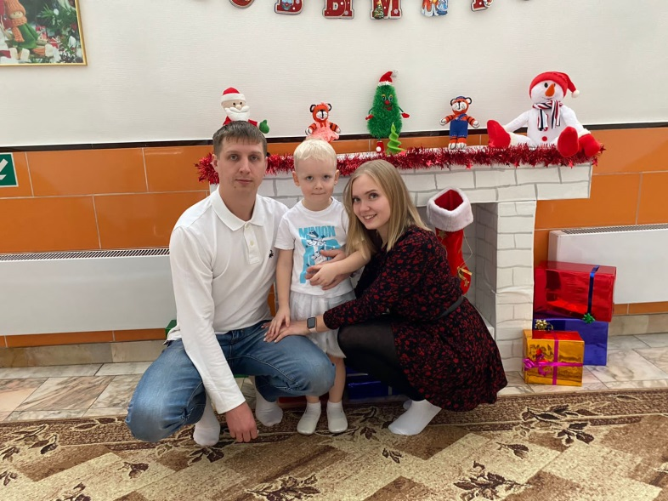
Новый год

Slide 7
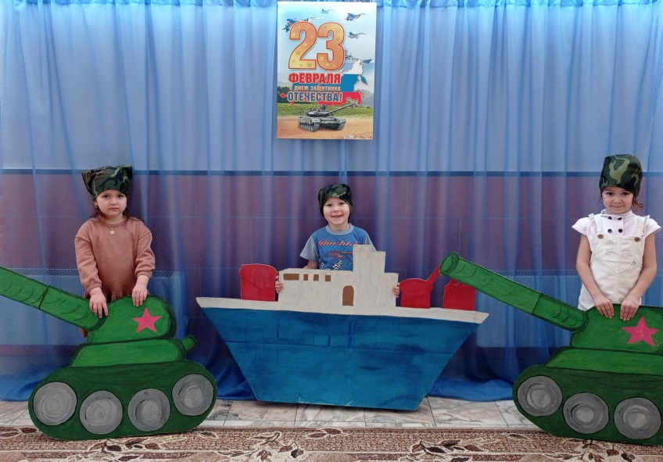
23 февраля

Slide 8
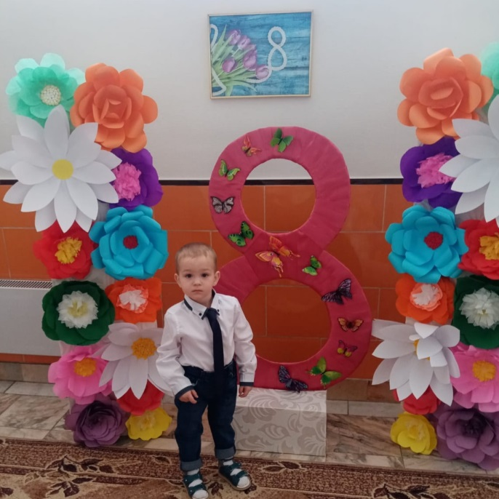
8 марта

Slide 9
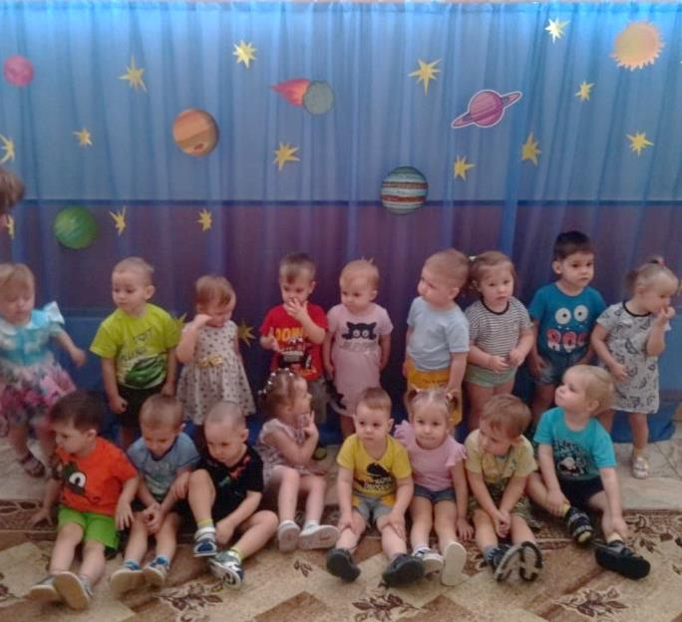
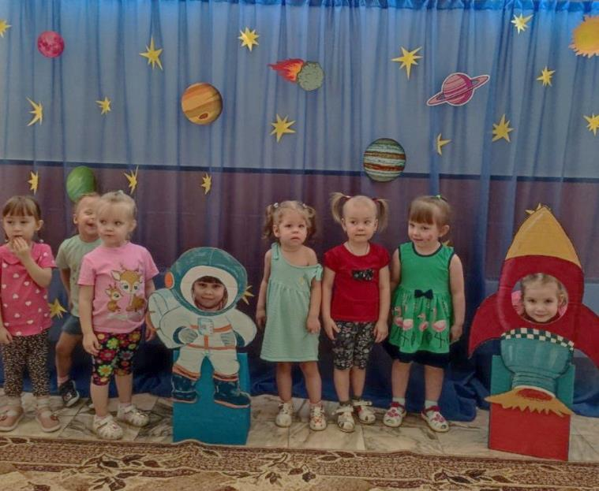
12 апреля

Slide 10
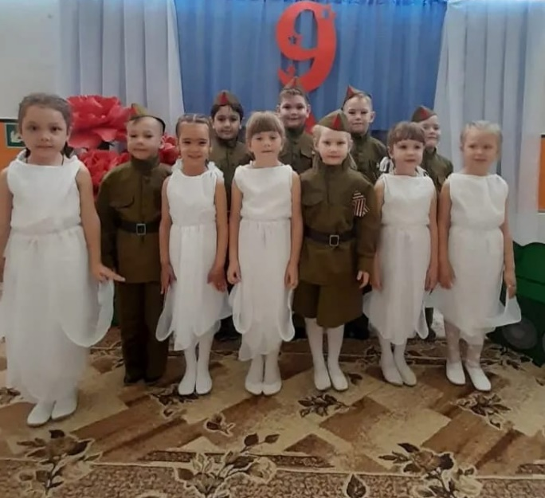
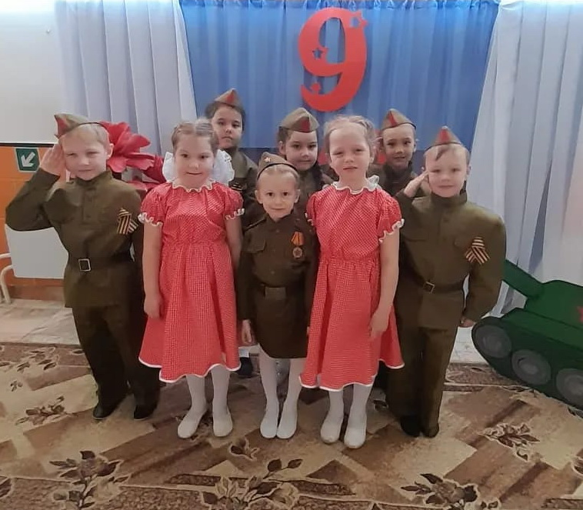
9 мая – День Победы

Slide 11
Фотозоны можно оформлять не только в здании детского сада, но и на территории.

Slide 12
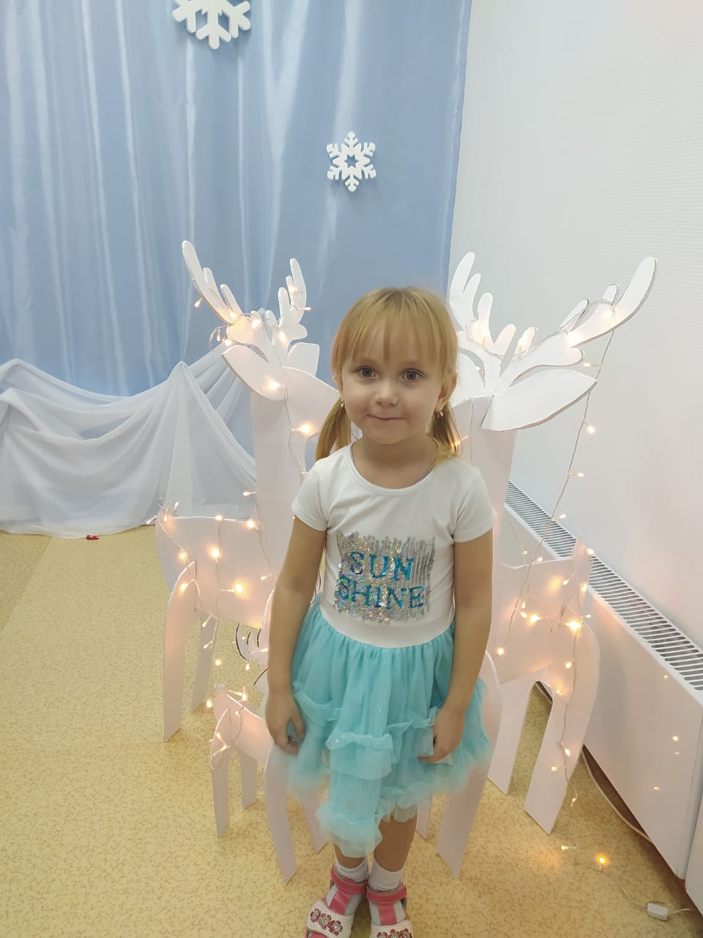
Вывод:
Дети и педагоги получили много удовольствия и положительных эмоций в процессе изготовления фотозон;
Родители были удивлены появлению в стенах нашего ДОУ фотозон к разным праздникам;
Были сделаны десятки фотографий;
Данная презентация станет хорошим подспорьем педагогам в подготовке и организации праздников в своих учреждениях.

Slide 13
Спасибо за внимание!

